Slide 1
Conditional : Switch

Slide 2
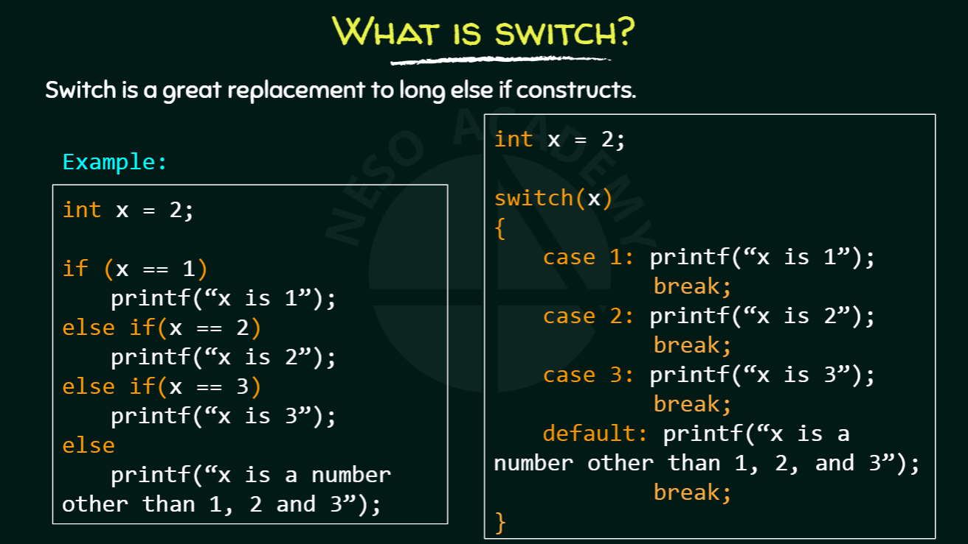

Slide 3
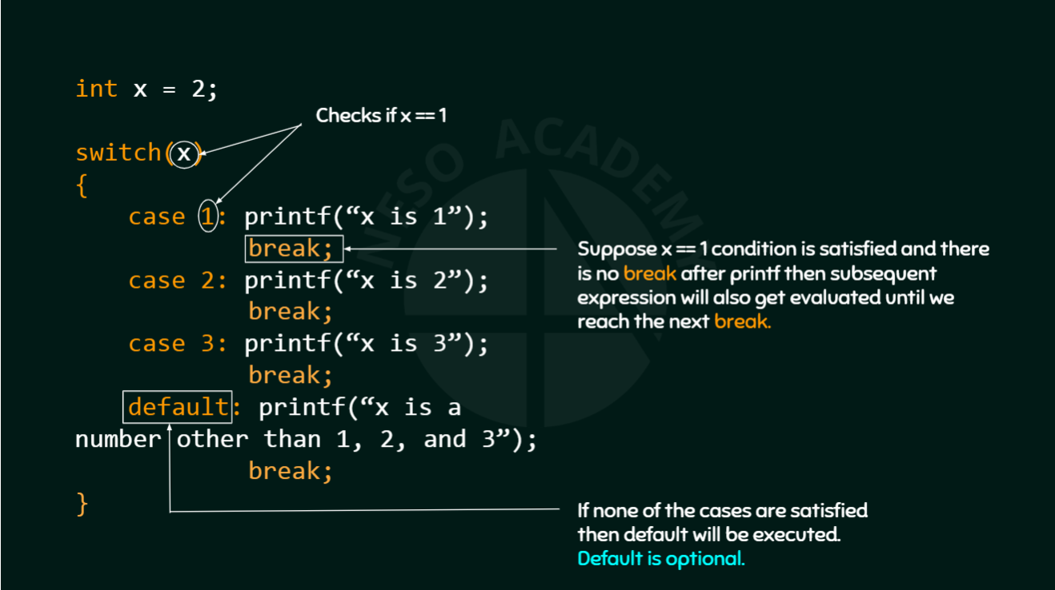

Slide 4
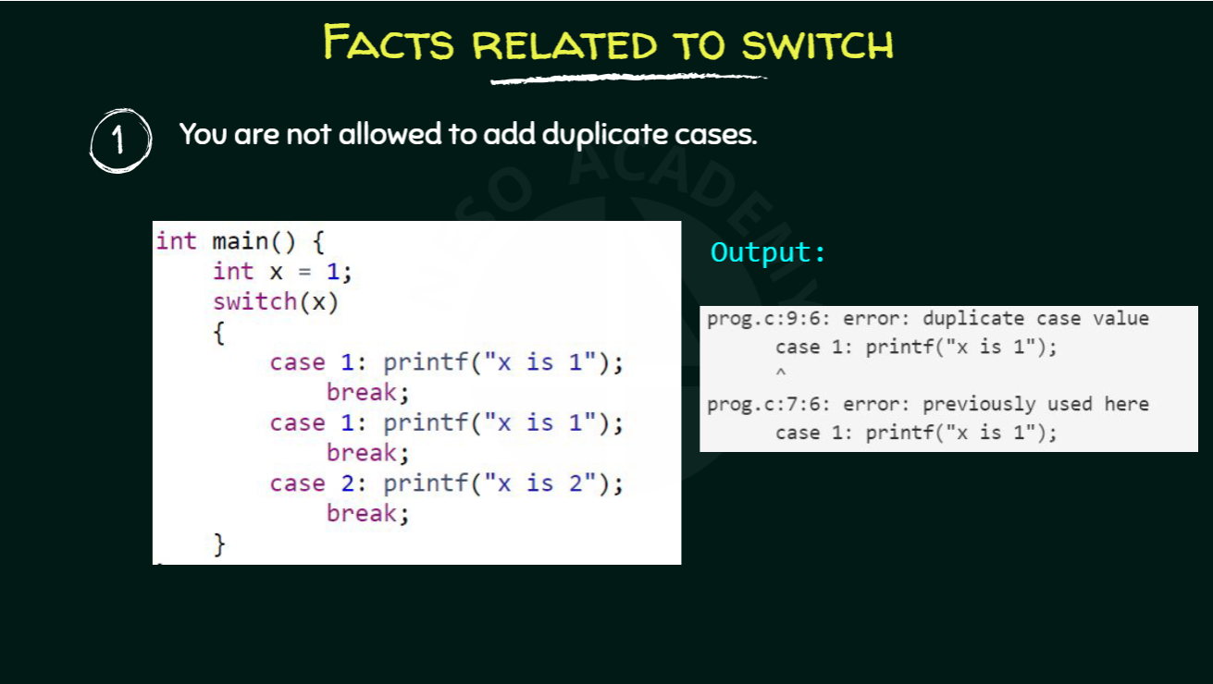

Slide 5
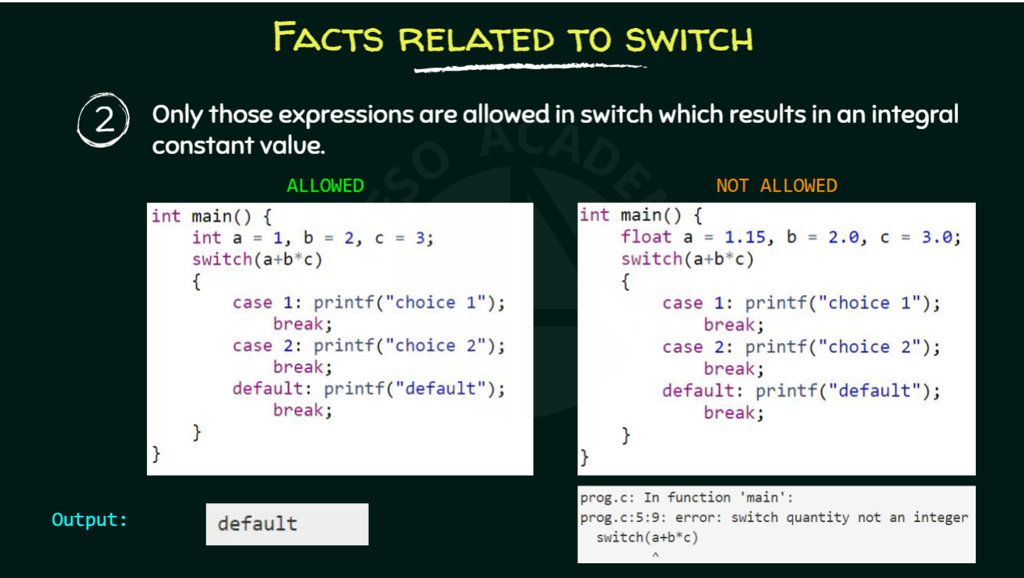

Slide 6
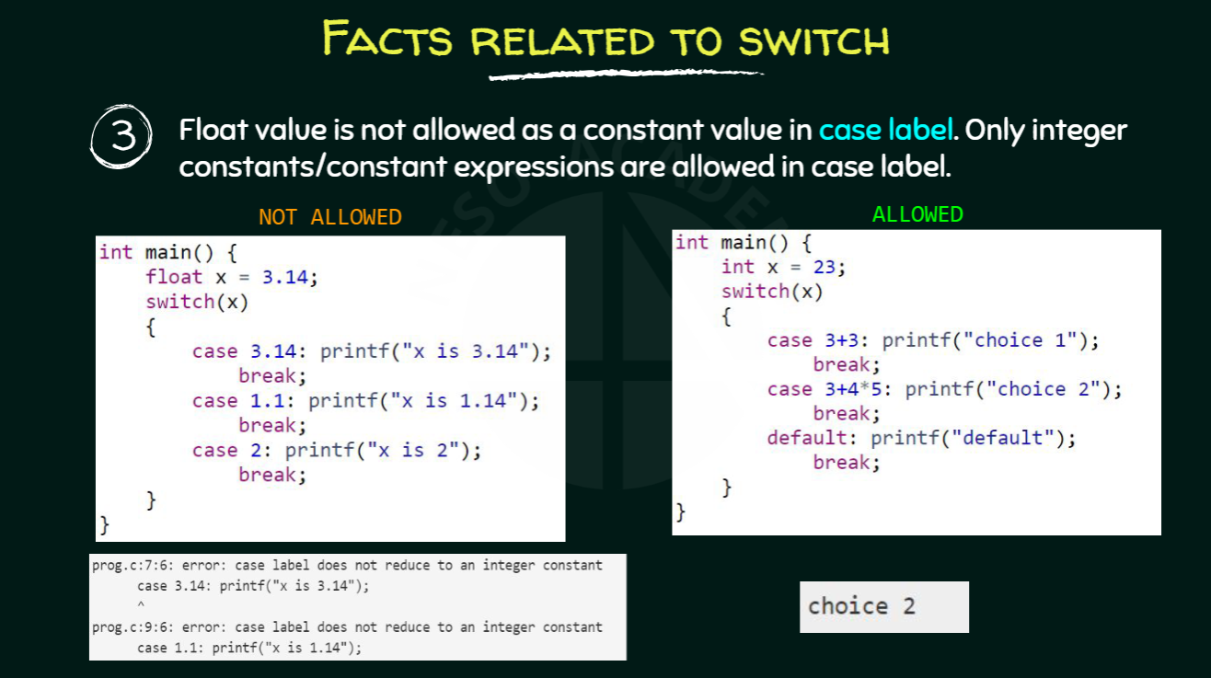

Slide 7
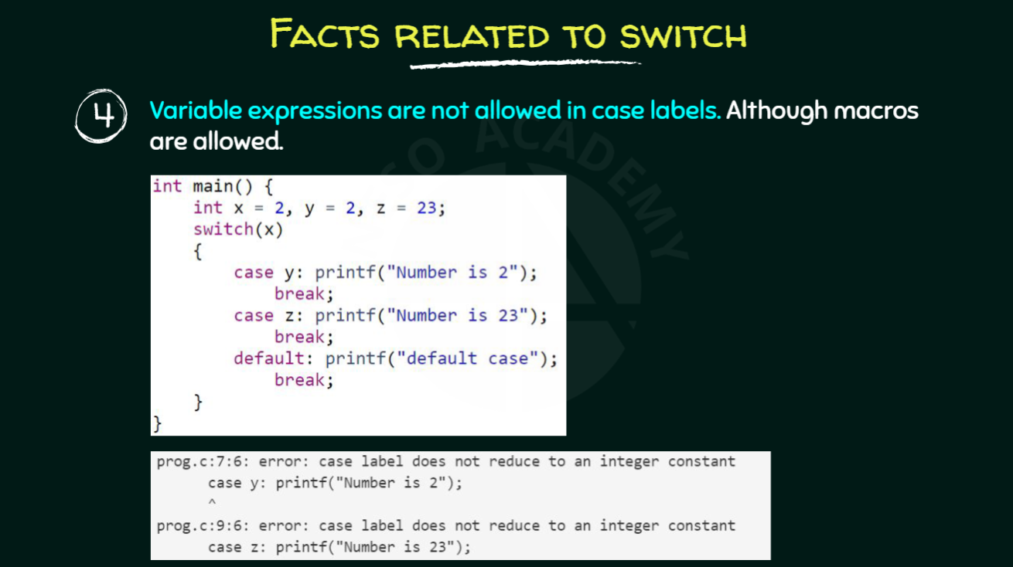

Slide 8
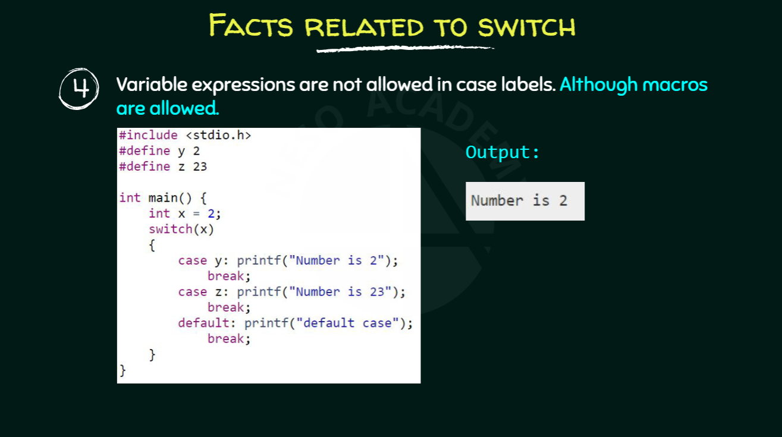

Slide 9
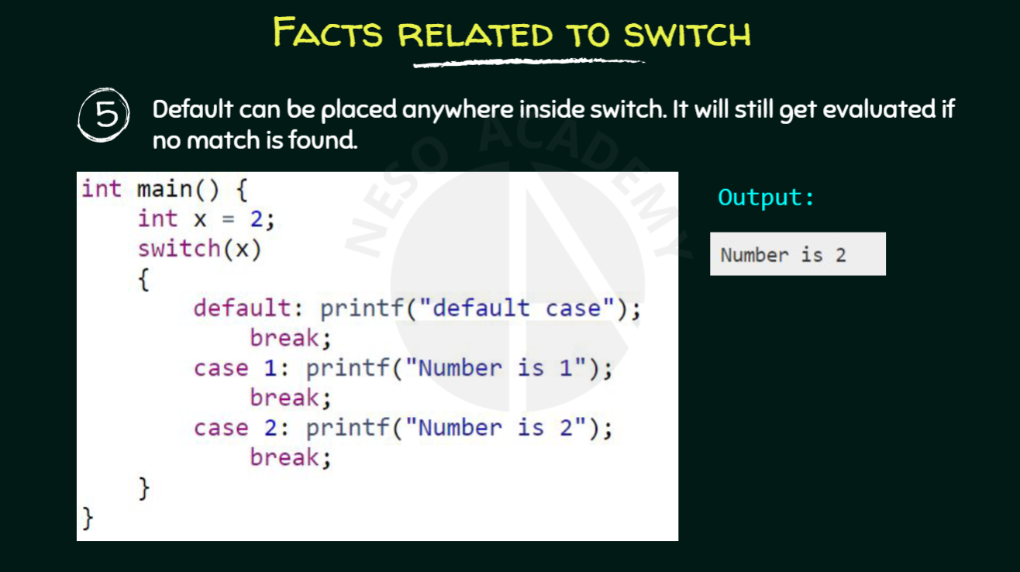

Slide 10
exercise…

Slide 11
Conditional : Nested IF

Slide 12
nested if
if dalam if
If(kondisi){//true
if(kondisi)true{
statement;
}
statement;
…
}else{
statement;
}

Slide 13
Buatlah program untuk menentukan jenis sebuah bilangan : positif ganjil,positifgenap, negative genap, negative ganjil dan nol!
Int bilangan = -2;
if(bilangan < 0){
if(bilangan %2 == 0)
printf(“negative genap”);
else
printf(“negative ganjil”);
}else if(bilangan > 0){
if(bilangan %2 == 0)
printf(“positive genap”);
else
printf(“positive ganjil”);
}else{
printf(“nol”);
}

Slide 14
genap
Positif
ganjil
bilangan
genap
Negatif
ganjil

Slide 15
exercise…

